Slide 1
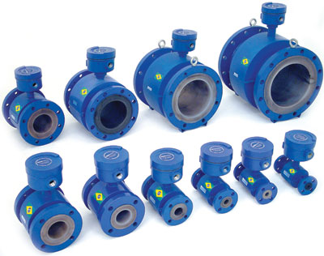
Capítulo 7 Medição de Vazão

Slide 2
Vazão
É a quantidade volumétrica ou gravimétrica de um fluido que escoa por um duto em unidade de tempo considerada.
Vazão Volumétrica é a quantidade de volume de um fluido que escoa por um duto em unidade de tempo considerada.
Vazão Gravimétrica é a quantidade de massa de um fluido que escoa por um duto em unidade de tempo considerada

Slide 3
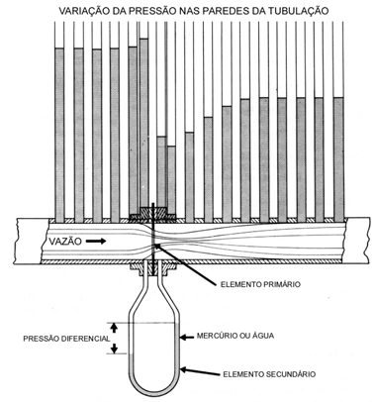
Medição de vazão por pressão diferencial
A pressão diferencial é produzida por vários tipos de elementos primários colocados na tubulação de forma tal que o fluído passa através deles. A sua função é aumentar a velocidade do fluído diminuindo a área da seção em um pequeno comprimento para haver uma queda de pressão. A vazão pode então,ser medida a partir desta queda.
Principais tipos:
Placa de Orifício
Tubo Venturi
Bocal de Vazão
Orifício Integral
Tubo Pitot
Tubo Annubar

Slide 4
Medição de vazão por pressão diferencial
Uma vantagem primordial dos medidores de vazão por ΔP é que os mesmos podem ser aplicados numa grande variedade de medições, envolvendo a maioria dos gases e líquidos, inclusive fluidos com sólidos em suspensão, bem como fluídos viscosos, em uma faixa de temperatura e pressão bastante ampla. Um inconveniente deste tipo de medidor é a perda de carga que o mesmo causa ao processo.

Slide 5
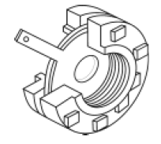
Placa de orifício
Dos muitos dispositivos inseridos numa tubulação para se criar uma pressão diferencial, o mais simples e mais comum empregado é o da placa de orifício.
Consiste em uma placa precisamente perfurada, e instalada perpendicularmente ao eixo de tubulação.

Slide 6
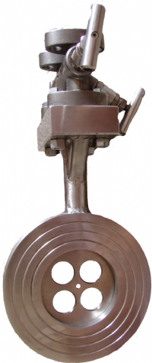
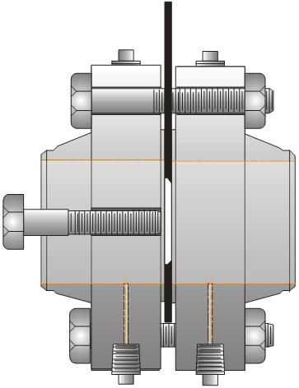
Placa de orifício
É essencial que as bordas do orifício estejam sempre perfeitas, porque, se ficarem imprecisas ou corroídas pelo fluido, a precisão da medição será comprometida. Costumeiramente, são fabricadas com aço inox, monel, latão, etc., dependendo do fluido.

Slide 7
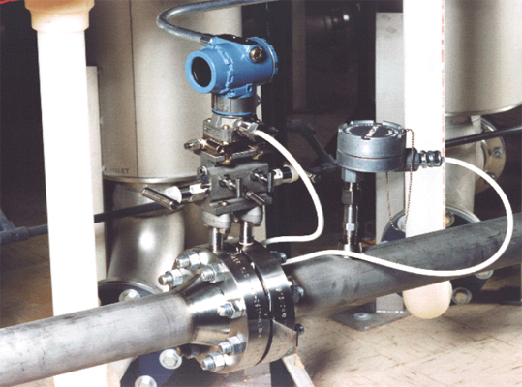
Placa de orifício
Vantagens
Instalação fácil
Construção simples
Econômica
Manutenção e troca simples
Desvantagens
Alta perda de carga
Baixa rangeabilidade

Slide 8
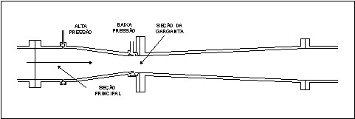
Tubo Venturi
O tubo Venturi combina dentro de uma unidade simples uma garganta estreitada entre duas seções cônicas e está usualmente instalado entre duas flanges, em tubulações. Seu propósito é acelerar o fluido e temporariamente baixar sua pressão estática.

Slide 9
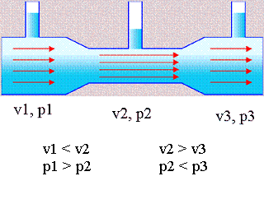
Tubo Venturi
A recuperação de pressão em um tubo Venturi é bastante eficiente, sendo seu uso recomendado quando se deseja um maior restabelecimento de pressão e o fluido medido carrega sólidos em suspensão. O Venturi produz um diferencial menor que uma placa de orifício para uma mesma vazão e diâmetro igual à sua garganta.

Slide 10
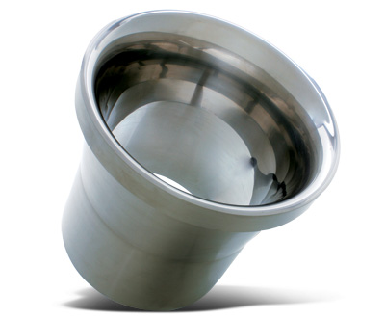
Bocal de vazão
O Bocal de vazão (Flow nozzle) é, em muitos aspectos, um meio termo entre a placa de orifício e o tubo Venturi. O perfil dos bocais de vazão permite sua aplicação em serviços em que o fluido é abrasivo e corrosivo.

Slide 11
Bocal de vazão
O perfil de entrada é projetado de forma a guiar a veia até atingir a seção estrangulada do elemento de medição, seguindo uma curva elíptica (projeto ASME) ou pseudoelíptica (projeto ISA). Seu principal uso é em medição de vapor com alta velocidade, recomendado para tubulações > 50 mm.

Slide 12
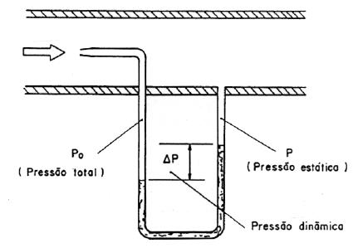
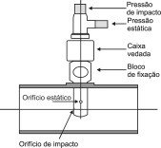
Tubo de Pitot
É um dispositivo para medição de vazão através da velocidade detectada em um ponto de tubulação. Possui uma abertura em sua extremidade. Tal abertura encontra-se na direção da corrente fluida de um duto.

Slide 13
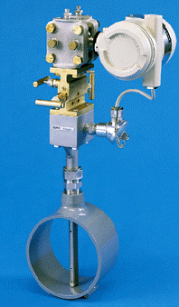
Tubo de Pitot
A diferença entre pressão total e a pressão estática da linha resulta na pressão dinâmica, que é proporcional ao quadrado da velocidade.

Slide 14
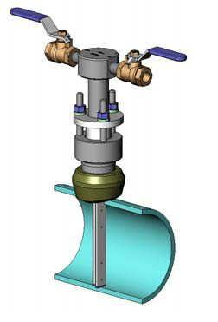
Annubar
O Annubar é um dispositivo de produção de pressão diferencial, que ocupa todo o diâmetro do tubo. É projetado para medir a vazão total, de forma diferente dos dispositivos tradicionais de pressão diferencial.

Slide 15
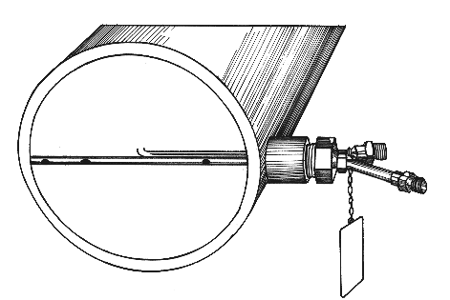
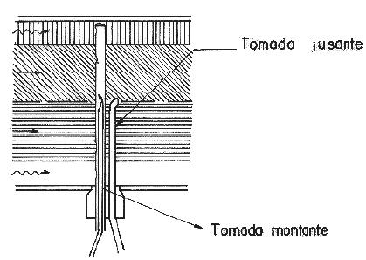
Annubar
A barra sensora de pressão a jusante possui um orifício que está posicionado no centro do fluxo de modo a medir a pressão do fluxo a jusante. A barra sensora de pressão de montante possui vários orifícios, estes orifícios estão localizados criteriosamente ao longo da barra, de tal forma que cada um detecta a pressão total de um anel.

Slide 16
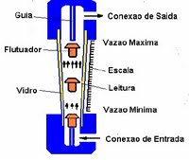
Rotâmetros
São medidores de vazão por área variável, nos quais um flutuador varia sua posição dentro de um tubo cônico, proporcionalmente à vazão do fluido.

Slide 17
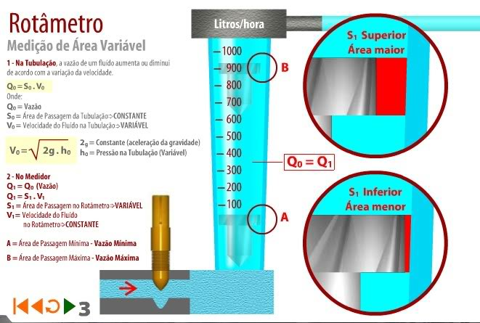
Rotâmetros

Slide 18
Rotâmetros
O fluido passa através do tubo da base para o topo. Quando não há vazão, o flutuador permanece na base do tubo e seu diâmetro maior é, em geral, selecionado de tal maneira que bloqueia a pequena extremidade do tubo quase que completamente.
Quando a vazão começa e o fluido atinge o flutuador, o empuxo torna o flutuador mais leve, porém, como o flutuador tem uma densidade maior que a do fluido, o empuxo não é suficiente para levantar o flutuador.
A área de passagem oferece resistência à vazão e a queda de pressão do fluido começa a aumentar. Quando a pressão diferencial, somada ao efeito de empuxo do líquido, excede a pressão devido ao peso do flutuador, então o flutuador sobe e flutua na corrente fluida.

Slide 19
Rotâmetro - características
Perda de carga no Rotâmetro:
É constante ao longo de todo o curso do flutuador e depende do peso específico do fluido e das características do flutuador (peso, volume e área maior).
Recalibração da Escala:
É possível, conhecendo-se o peso específico do flutuador, peso específico do fluido e temperatura de escoamento.
Influência da Viscosidade:
Dependerá da forma do flutuador e da área de passagem.
Principal Vantagem:
Indicação local, direta e linear.
Principal Desvantagem:
É a pior alternativa para transmissão e controle.

Slide 20
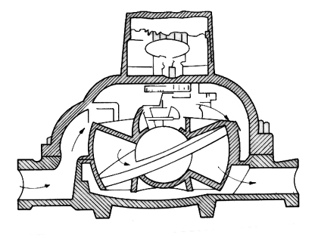
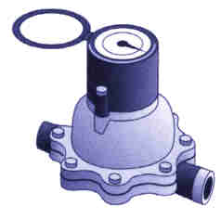
Disco Nutante
Este tipo de medidor é utilizado principalmente para medidores de vazão de água, sendo utilizado principalmente em resistências.
O líquido entra no medidor através da conexão de entrada, passa por um filtro indo ao topo da carcaça principal. O fluido então se movimenta para baixo, através da câmara de medição, indo até a base do medidor e daí a conexão da saída do medidor.

Slide 21
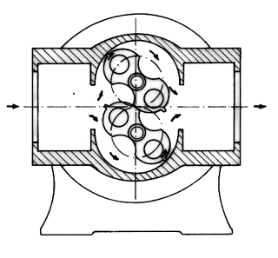
Medidores lobulares
Os rotores lobulares são os mais utilizados para medições de vazões de gases. Estes dispositivos possuem dois rotores com movimentos opostos com a posição relativamente fixa internamente, a uma estrutura cilíndrica.

Slide 22
Medidores lobulares
A câmara de medição é formada pela parede do cilindro e a superfície da metade do rotor. Estando o rotor na posição vertical um determinado volume de gás ficará retido no compartimento de medição. Como o rotor gira devido a pequena diferença de pressão entre a entrada e saída, o volume medido do gás é descarregado na base do medidor.
Esta ação sucede-se 4 vezes em uma movimentação completa com os rotores em deslocamentos opostos e a uma velocidade proporcional ao volume do gás deslocado.

Slide 23
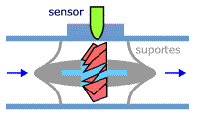
Medidores tipo turbina
O medidor é constituído, basicamente, por um rotor montado axialmente na tubulação.
O rotor é provido de aletas que o fazem girar quando passa um fluido na tubulação do processo. Uma bobina captadora com um ímã permanente é montada fora da trajetória do fluido.

Slide 24
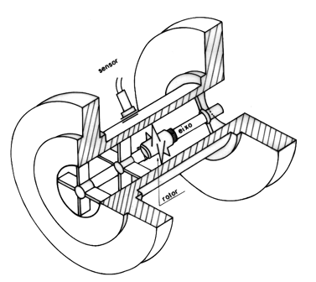
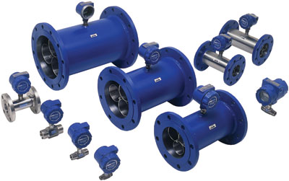
Medidores tipo turbina
Quando este se movimenta através do tubo, o rotor gira a uma velocidade determinada pela velocidade do fluido e pelo ângulo das lâminas do rotor. A medida que cada lâmina passa diante da bobina e do ímã, ocorre um variação da relutância do circuito magnético e do fluxo magnético total a que está submetida a bobina.

Slide 25
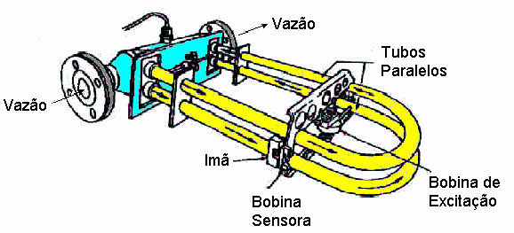
Medidor por efeito Coriolis
É um instrumento de grande sucesso no momento, pois tem grande aplicabilidade desde a indústria alimentícia, farmacêutica, química, papel, petróleo, entre outras. Sua medição, independe das variáveis de processos, densidade, viscosidade, condutibilidade, pressão, temperatura e perfil do fluido.

Slide 26
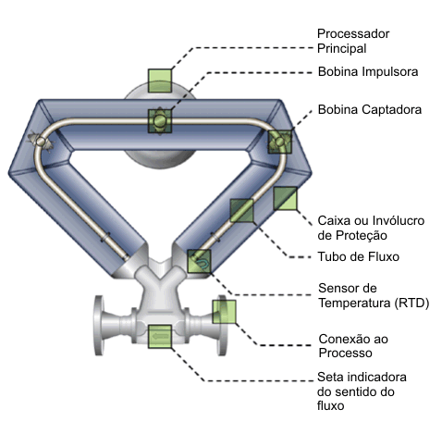
Medidor por efeito Coriolis
Este medidor de vazão utiliza um fenômeno físico que envolve a inércia e a aceleração centrípeta.
A vazão de uma tubulação é dividida em duas por dois tubos paralelos que possuem forma de “U” , e ao fim destes tubos a vazão volta a ser conduzida por um único tubo.

Slide 27
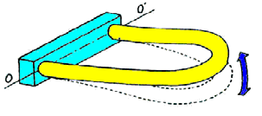
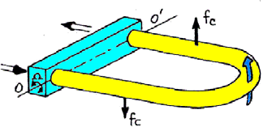
Medidor por efeito Coriolis
Próximo da parte inferior de cada “U“ existem eletroimãs que fazem os dois tubos oscilarem em suas frequências naturais de vibração e cuja a amplitude não ultrapassa alguns milímetros. Com o passar de fluido pelos tubos, em função desta oscilação, surge uma torção nos tubos cuja defasagem permite a medição da vazão mássica. Esta defasagem é medida por sensores magnéticos instalados nas partes retas dos tubos em “U”.
Medição por Coriolis sem vazão no tubo
Medição por Coriolis com vazão no tubo

Slide 28
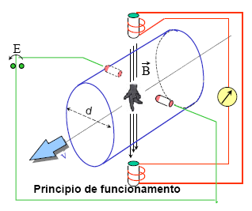
Medidor tipo eletromagnético
Princípio: Lei de Faraday
“Quando um condutor se move com velocidade perpendicular a um campo magnético é induzida uma diferença de potencial”
E = B . L . v
Onde:
E = tensão gerada (volts)
B = densidade de fluxo
magnético (wb/m2)
L = distância dos eletrodos (m)
v = velocidade (m/s)

Slide 29
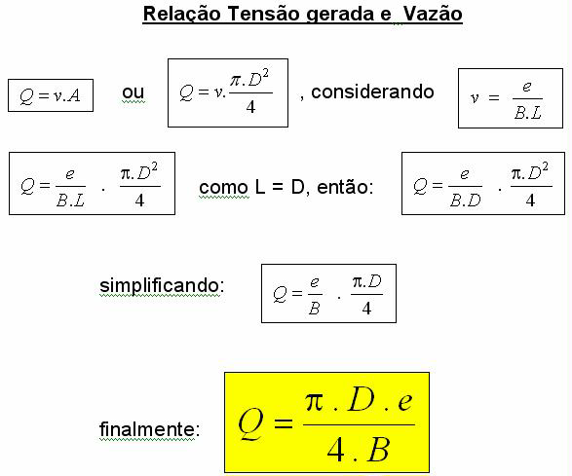
Medidor tipo eletromagnético

Slide 30
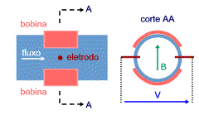
Medidor tipo eletromagnético
Medidores magnéticos são ideais para medição de produtos químicos altamente corrosivos, fluidos com sólidos em suspensão, lama, água, polpa de papel, etc. Sua aplicação estende-se desde saneamento até indústrias químicas, papel e celulose, mineração e indústrias alimentícias. A única restrição é que o fluido tem que ser eletricamente condutivo. Tem, ainda, como limitação o fato de fluidos com propriedades magnéticas adicionarem um certo erro de medição.

Slide 31
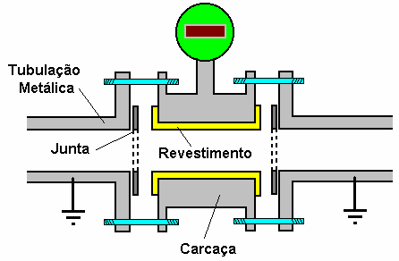
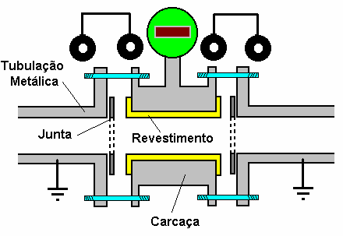
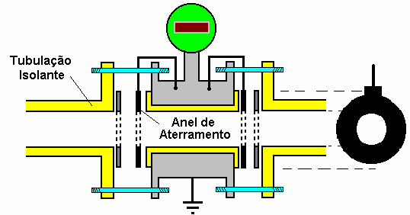
Medidor tipo eletromagnético
É de suma importância que a parede interna da tubulação não
conduza eletricidade e que a parte do tubo ocupada pelo volume definido pelas bobinas não provoque distorções no campo magnético.

Slide 32
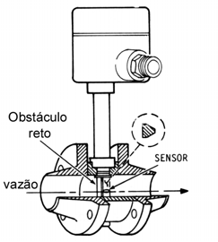
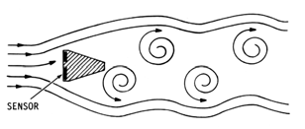
Medidor tipo Vortex
O efeito vortex pode ser observado no vibrar de fios ou cordas ao vento, ou ainda em uma bandeira que tremula. Os vortex gerados repetem-se num tempo inversamente proporcional à vazão.
Nas aplicações industriais pode-se medir a vazão de gases, líquidos incorporando ao obstáculo reto sensores que percebam as ondas dos vortex e gerem um sinal em freqüência proporcional à vazão.

Slide 33
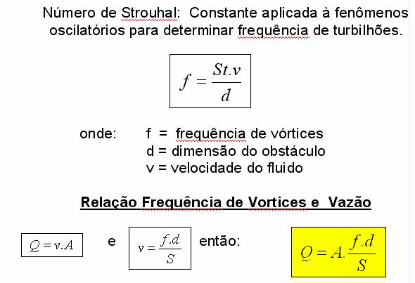
Medidor tipo Vortex

